Slide 1


SEGMENTEZ LES COMPORTEMENTS DES CLIENTS
Projet 5
Azim Makboulhoussen
18 Avril 2018

Slide 2
Sommaire
Introduction
Analyse exploratoire des données
Classification des clients
Pistes de modélisations pour classement automatique des clients
Résultat et implémentation
Conclusion

Slide 3
Introduction

Slide 4

Objectif du projet
Mieux comprendre le comportement des clients afin d’augmenter les ventes.
Segmentation des individus (clients) afin de détecter des catégories de clients.
Evaluation et amélioration des performances de différents modèles d’apprentissage machine capables de prédire la catégorie d’un client à partir de son historique d’achat.
Implémentation d’un module capable de classer automatiquement un client dès son premier achat.

Slide 5
Exploration des données

Slide 6

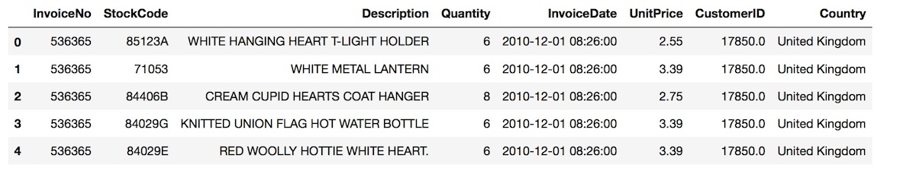
Les données
Transactions de ventes sur une année (Déc. 2010 – Déc. 2011)
La base contient plus de 500 000 transactions
Chaque transaction est décrite par 8 variables

Slide 7
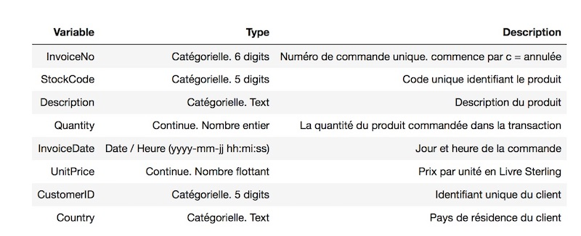
Caractéristiques des données
Commande
Transaction
…
Transaction
Compréhension de chacune des variables
Chaque ligne correspond à une transaction appartenant à une commande.
Une transaction concerne un produit particulier.
Les données sont composées de variables :
catégorielles comme le code du produit ou le pays de l’acheteur
continues comme la quantité et le prix unitaire
Produit A
Produit X
Quantité
Prix Unitaire
Produit A
Produit X
…
…
Produit A
Produit X

Slide 8
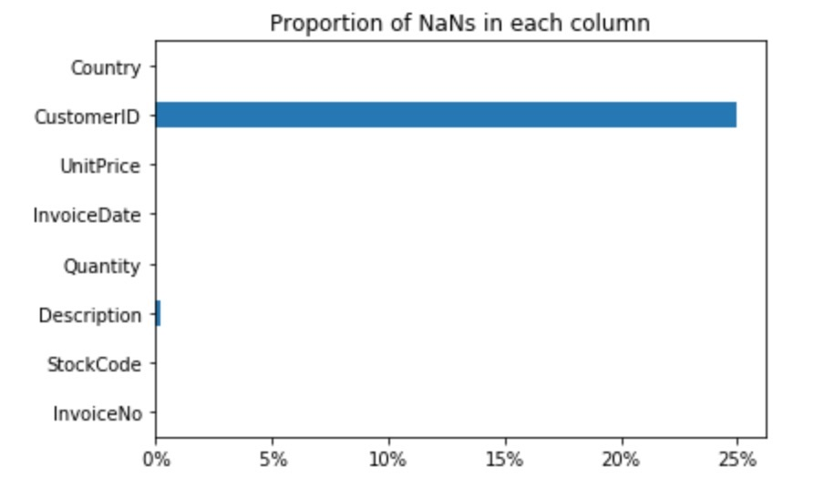
Valeurs manquantes et doublons
La base de données est plutôt complète
La colonne CustomerID est celle qui contient le plus de valeur vide (25%)
Quelques valeurs manquantes au niveau Description
Remplacement des valeurs Description à partir d’autres transactions (même code produit).
Suppression des lignes sans identifiant client.
Doublons : 5225 transactions en double => choix de les supprimer

Slide 9
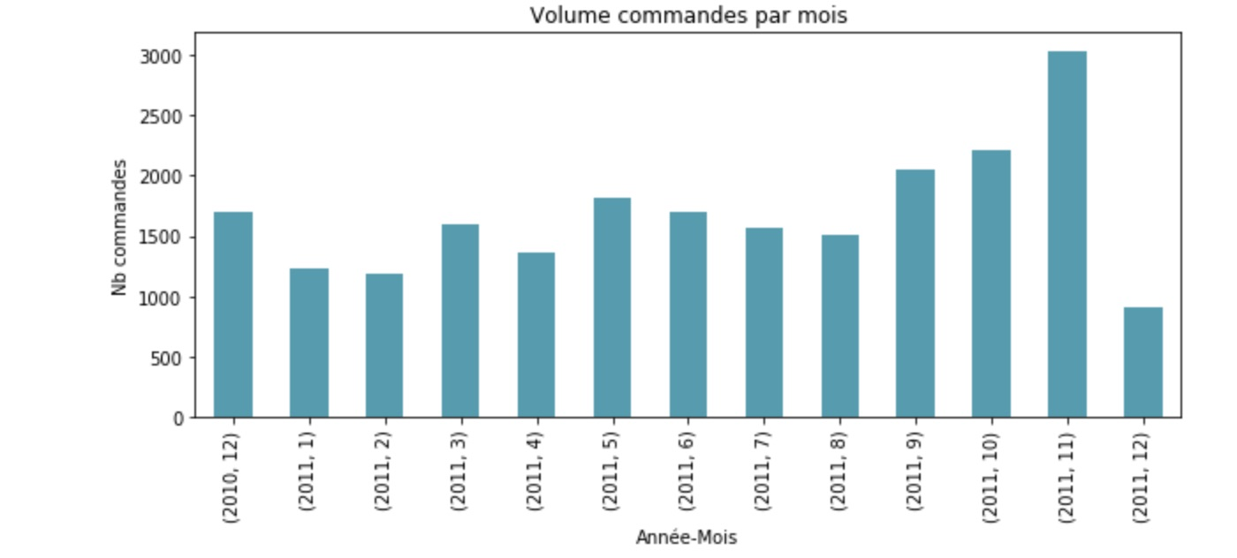
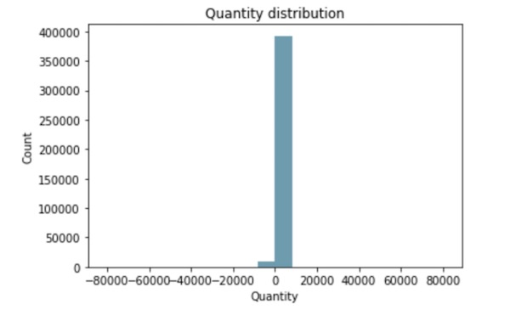
Les commandes
Historique :
Du 1er Décembre 2010 au 9 Décembre 2011
4 372 clients uniques
Plus de 22 000 transactions
Plus de 3 500 types de produits
8 millions de £ de CA
Augmentation des ventes en fin d’année (à partir de septembre)
Quantité
Quantité < 15 en grande majorité mais existence de valeur extrême allant jusqu’à 80 000
Négative = commande annulée
Avec code ‘D’ = Discount
Création de colonne spécifique pour indiquer annulation et remise.

Slide 10
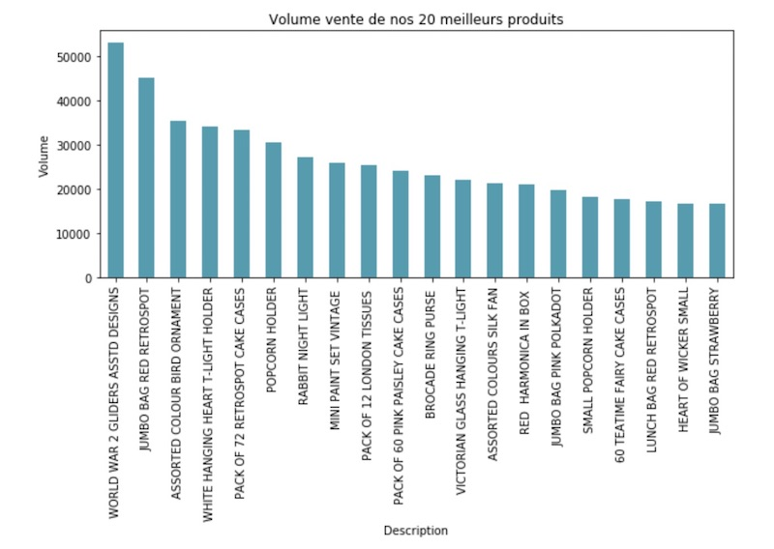
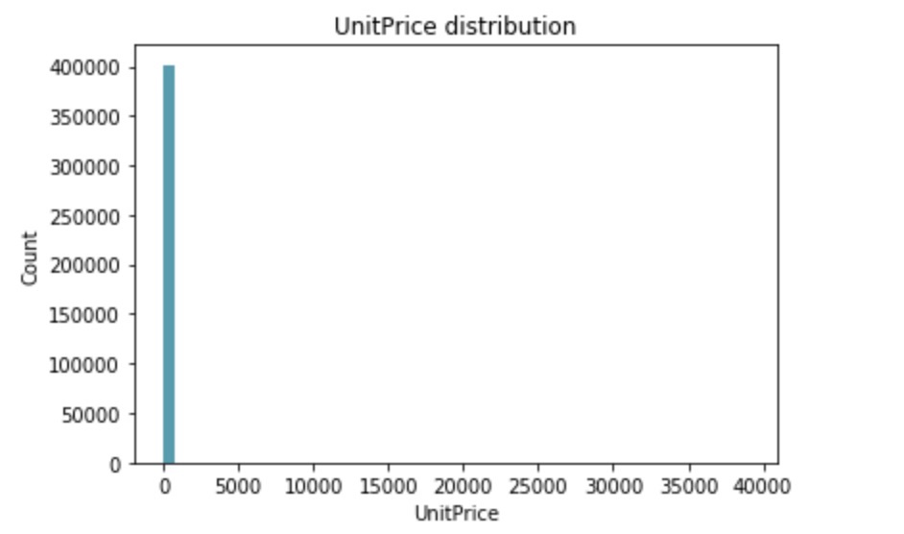
Les produits
Prix unitaire essentiellement inférieur à 10 £ mais avec quelques produits allant jusqu’à 38 000 £
Produit à 0 £ => hypothèse promotion
Création d’une colonne indiquant ‘Promotion’
Création d’une colonne ‘TotalPrice’
20 produits représentent 11% du volume des ventes
World War 2 gliders et Jumbo Bag Red sont les plus vendus
Produits avec codes spéciaux (POSTAGE, CARRIAGE, …) : choix de les supprimer pour le projet car correspondent surtout à des frais de ports, ...

Slide 11
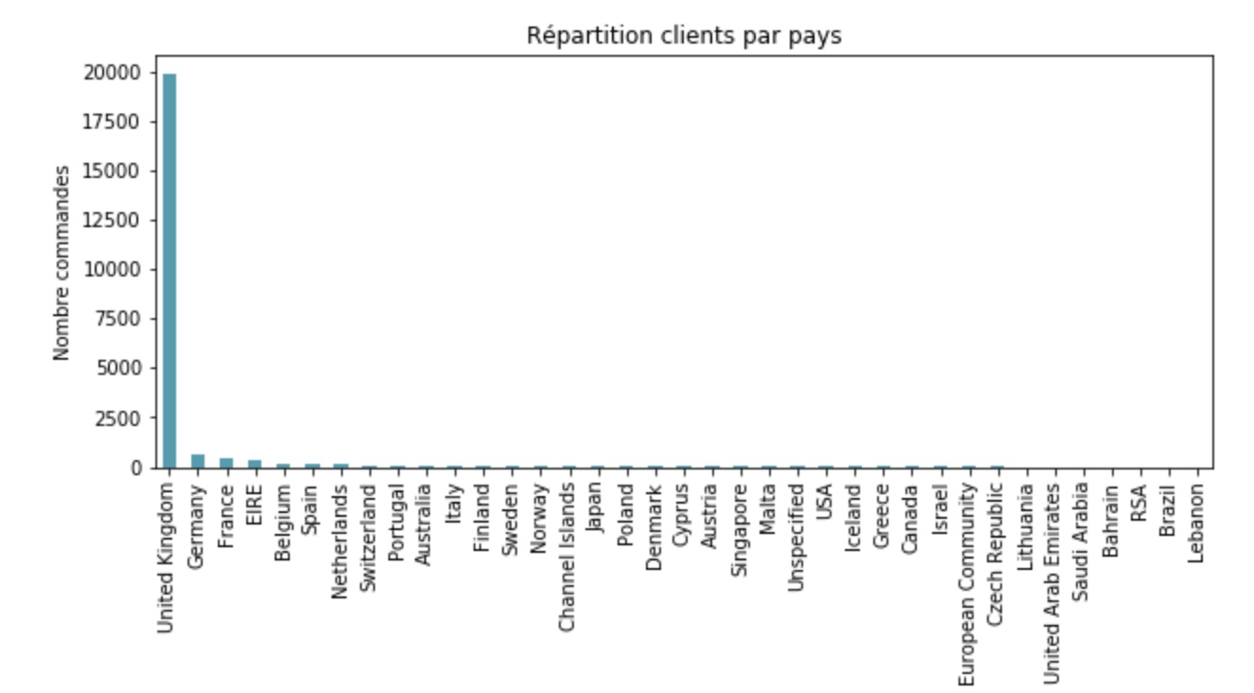
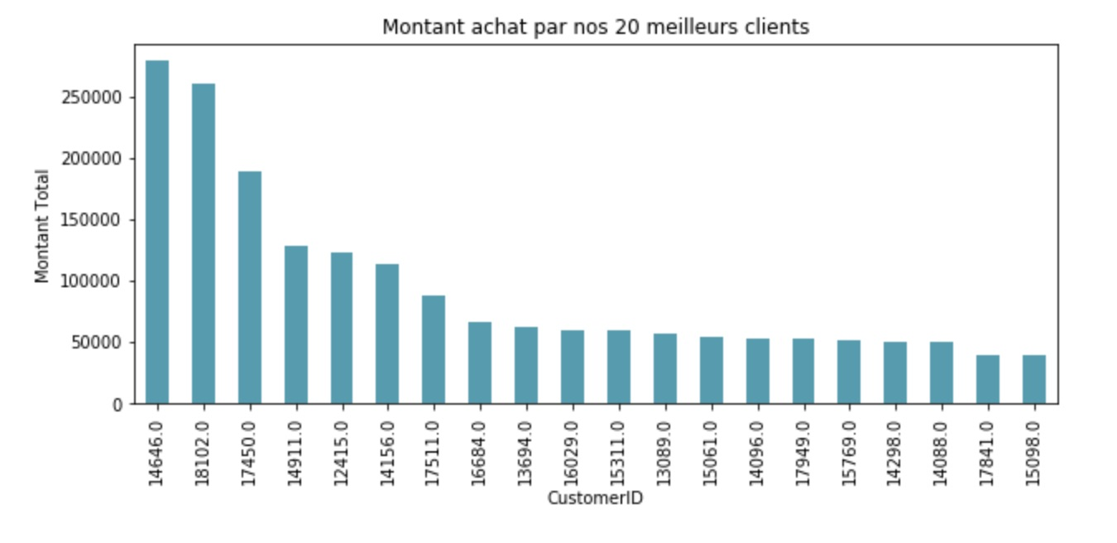
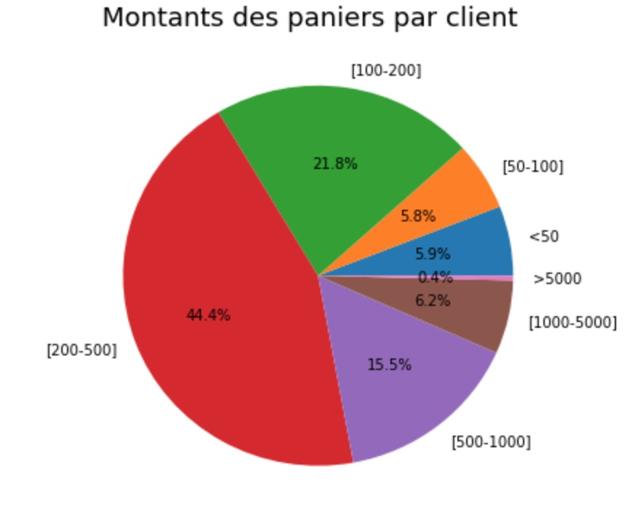
Les clients
Pays :
Les clients en très forte majorité Anglais
Des commandes à destination de nombreux autres pays (Europe)
Ajout d’une colonne pour indiquer si client Anglais ou pas.
Achats :
20 meilleurs clients (0,5%) représentent 20% du CA
Panier moyen client : 380 £
La majorité (65%) ont un panier compris entre 100 et 500£

Slide 12
Segmentation clients

Slide 13
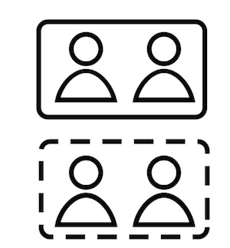
L’objectif
Identifier des catégories clients à partir des données
Les catégories doivent regrouper des comportements similaires de clients
Ces groupes serviront aux marketing pour mieux comprendre les clients et cibler leurs opérations pour augmenter les ventes
Ils seront utilisés pour l’apprentissage de la classification

Slide 14


Notre démarche
Transformation des données en une table par client
Recherche des features qui permettent de détecter des groupes
Utiliser une méthode d’apprentissage non supervisée pour regrouper les clients par groupes similaires (clusters).
Catégorie A
Transactions
Clients
Catégorie C
Catégorie D
Découpage des données en jeu d’entrainement et de test
Le clustering est effectué sur données d’entrainement pour éviter le data leakage au niveau des algorithmes de classification.
Données entrainement
Données à exploiter
Données de test
Notes:
Le clustering effectué sur entrainement afin d’éviter tout risque de data leackage (dans entrainement on a utilisé des informations qu’on aura pas normalement dans un cas réel)
Si clustering sur tout => les clients de tests, les algo de ML seront alors construits sur des clusters où les clients ont déjà participé au clustering.

Slide 15
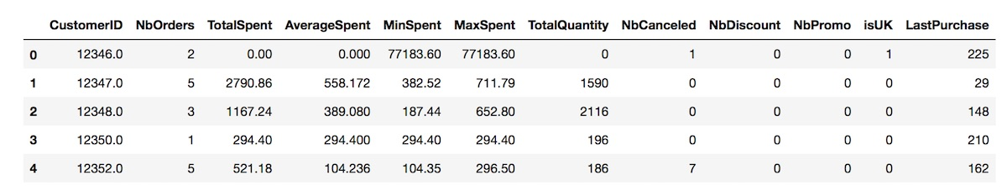
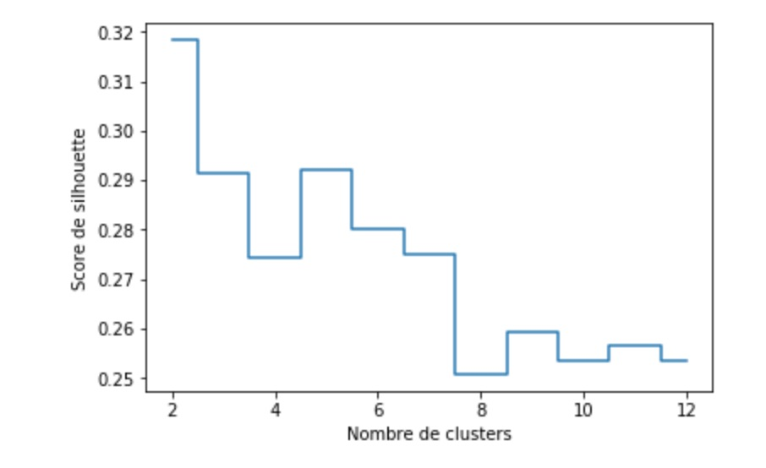
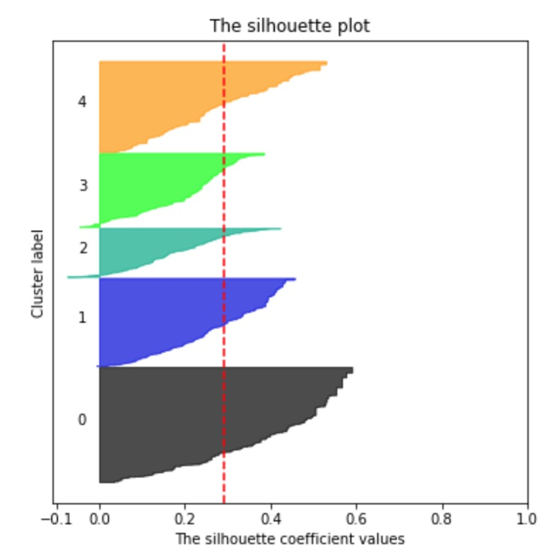
La recherche de clusters
Création de nouvelles features pour catégoriser les clients
Nombreux tests de combinaison de features pour trouver des clusters homogènes et en nombre raisonnable (découpage par mois, score RFM, …)
Utilisation de l’algorithme k-Means pour trouver les clusters
Se fait en 3 étapes :
Initialisation des k centroïde aléatoirement
k clusters sont créés en associant chaque observation au plus proche centroïde
On calcule de nouveau le centroïde de chaque cluster et on recommence l’opération
Utilisation du coefficient de silhouette pour déterminer la meilleure valeur de k
Notes:
Coefficient de silhouette : pour un point X, le coefficient de silhouette permet d’évaluer si le point appartient au bon cluster : est-il proche des points du cluster auxquel il appartient et il loin des autres points. Répondre à la 1ère question : distance moyenne de x à tous les autres points du cluster auquel il appartient : a(x). Pour la 2ème , on calcule la plus petite valeur que pourrait prendre a(x) si x était assigné à un autre cluster => b(x). On doit avoir a(x) < b(x). b(x)-a(x) / max(a(x), b(x))

Slide 16
Les scénarios de tests
Clients
Train
Clustering / Classification
Découpage de la base clients de manière aléatoire (70% pour clustering et pour l’apprentissage de la classification). Le reste pour vérifier la stabilité du modèle de manière réelle pour de nouveaux clients.
Découpage temporel des commandes (9 mois de commandes jusqu’à Septembre 2011) et la totalité des commandes afin de mesurer la stabilité temporelle de la classification .
Test
Test classification
Notes:
Afin de mesurer la stabilité temporelle de la classifcation pour le 2ème
TSNE ?

Slide 17
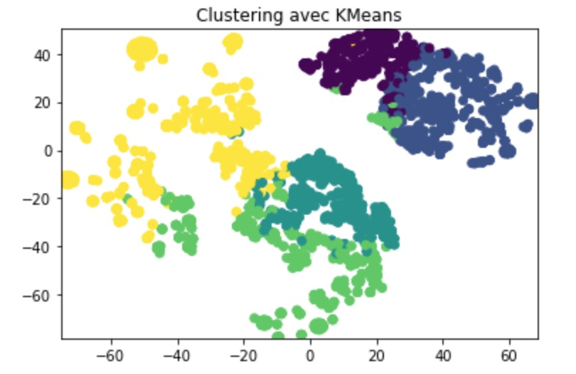
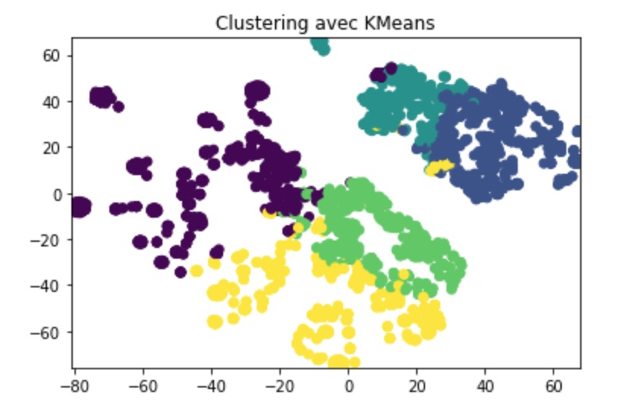
Les résultats
Pour que le découpage soit exploitable par le Marketing nous avons ciblé un nombre de clusters supérieur à 3 et plus petit que 7.
Nous avons choisi k=5 qui donne un bon score de coefficient
Les groupes sont homogènes et équilibrés
Nous obtenons des résultats similaires avec les 2 scénarios (t-SNE pour réduire les dimensions pour affichage)
Découpage aléatoire
Découpage temporel

Slide 18
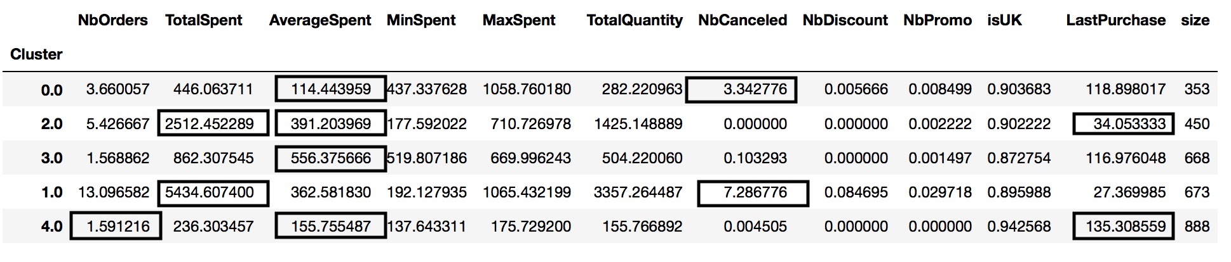
Interprétation des clusters
1 : clients fidèles : ont achetés régulièrement et plus que la moyenne.
2 : clients à haute valeur : Ils ont un panier moyen élevé et ils reviennent faire des achats.
3 : clients à potentiel : clients rares mais qui ont un panier moyen très élevé.
4 : clients standards : clients qui ont acheté plusieurs fois mais pas de commandes très élevées.
0 : clients à faible valeur : ils ont de petits paniers d'achats et ne sont pas revenus pour la plupart

Slide 19
Apprentissage de la classification

Slide 20
L’objectif
Trouver un modèle capable de prédire la catégorie d’un client
Le clustering défini précédemment servira comme variable cible pour l’apprentissage
Nous allons utiliser les jeux d’entrainement des 2 scénarios pour »tuner » nos algorithmes de classification
Les jeux de tests (non utilisé pour le clustering) seront utilisés pour comparer les modèles et vérifier la qualité des prédictions.
Données entrainement
Données à exploiter
1. Séparation en jeu d’entrainement et jeu de test
Données de test

Slide 21
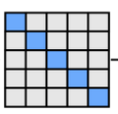
Notre démarche d’évaluation de modèle
Performance
Hyper-paramètres
Algorithme d’apprentissage
Données entrainement
Hyper-paramètres
Performance
Hyper-paramètres
Performance
2. Evaluation de différentes valeurs d’hyper-paramètres par une rechercher sur grille et une validation croisée pour trouver la meilleure performance
Algorithme d’apprentissage
Prédiction
Données de test
Cluster K-Means
Hyper-paramètres
3. On évalue notre algorithme sur les meilleures valeurs des hyper-paramètres avec les données de test.

Slide 22
Les algorithmes testés – hyper-paramètres
SVM | Largeur de la marge
Régression Logistique | La régularisation L’inverse de la force de régularisation
Arbre de décision | Fonctions de mesure de la qualité du découpage Nombre de features Profondeur
Plus proches voisins (K-NN) | Nombre de voisins Algorithme pour calcul des voisins
Forêt Aléatoire | Nombre d’estimateurs Profondeur
Gradient Boosting | Nombre estimateurs
Notes:
SVM : le principe est de séparer linéairement les données
Régression logistique : se base sur la probabilité qu’une observation appartienent à un classe ou pas.
Arbre de décision : se base sur un ensemble de critère qui servent à partitionner nos données
KNN : prend en compte les échantillons les plus proches pour définir la classe de notre observation
Forêt aléatoire, Gradient Boosting et XGBoost sont des méthodes ensembliste.
Gradient Boosting : arbre, ensembliste, n’est pas parallèle mais séquentiel. On regarde là où l’algo se plante, pour ensuite apprendre

Slide 23

Evaluation des algorithmes
Validation croisée et recherche sur grille :
Donne les meilleurs hyper-paramètres
Comparaison entre les algorithmes :
Accuracy Score
Matrice de confusion
Notes:
Précision, rappel, f-mesure qui se calcul par classe. Faire la moyenne de toutes les précisions par classe.
Accuracy : donne le nombre d’objet correctement classé sur le nombre d’objet total.
Précision vs rappel : P : quand je met des élèments dans une classe quel est % élément correct. Rappel : cmbien j’ai pu retrouver d’élèments qui appartiennent vraiment à cette classe (élèments réel)
F-Mesure moyenne harmonique entre précision et rappel

Slide 24
Résultats et implémentation

Slide 25
Résultats – Accuracy Score
Découpage aléatoire
Découpage temporel
SVM 97,25% 97,11%
Logistic Regression 98,13% 97,41%
K-NN 97,80% 97,61%
Decision Tree 87,58% 87,86%
Random Forest 98,46% 98,61%
Gradient Boosting 99,12 99,00%
XGBoost 95,38% 94,83%

Slide 26
Choix du modèle final
Validation des résultats par le test avec la base clients non utilisée pour le clustering.
Choix de l’algorithme qui donne le meilleur score : Gradient Boosting
Implémentation au niveau d’un module python qui prend en entrée un fichier Excel de transactions clients et génère en sortie un fichier Excel qui prédit la catégorie des clients.
Les sources sont disponibles ici : https://github.com/makboulhoussen/projet5

Slide 27
Présentation de l’algorithme Gradient Boosting

Slide 28
Les méthodes ensemblistes
Combinaison des résultats de plusieurs modèles pour faire la prédiction finale
Concept : meilleure prédiction à partir d’une combinaison intelligente des résultats de plusieurs modèles plutôt que d’un seul
Permettent de réduire le biais et la variance des prédictions
Classées en 2 familles :
celles qui fonctionnent en parallèle
celles qui fonctionnent en mode séquentiel
Données entrainement
Data 1
Data 2
Data M
Apprenant 1
Apprenant 2
Apprenant M
Modèle 1
Modèle 2
Modèle M
Combinaison
Modèle final
Notes:
il vaut souvent mieux recueillir plusieurs avis que de se fier à un seul
Combiner pour gagner en justesse

Slide 29
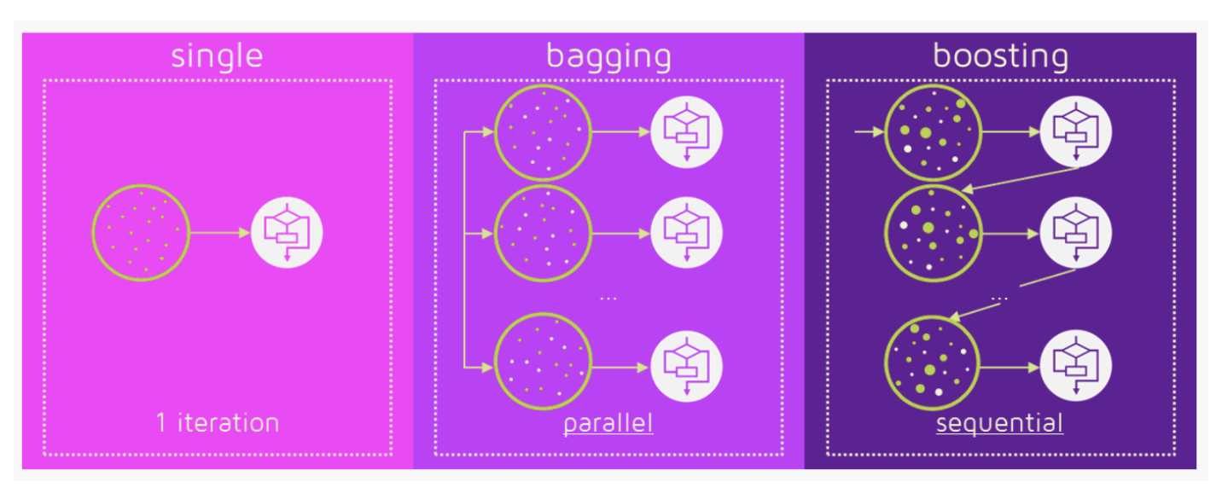
Bagging / Boosting
Référence : https://quantdare.com/what-is-the-difference-between-bagging-and-boosting/
Bagging (parallèle)
Sous échantillonnage des données et on fait générer à l’algorithme un modèle pour chaque sous échantillon
On fait une ensuite une moyenne ou un vote des différentes prédictions
Réduit la variance : prédiction plus stable et performante
Mais peu dégrader les qualités pour des algorithmes plus stables
Boosting (séquentielle)
On va donner plus d’importance aux valeurs difficiles à prédire correctement
Les modèles suivants vont apprendre des erreurs des modèles précédents.
Pondération des classifiers, ceux ayant correctement prédit auront un poids plus fort
Réduis le biais et la variance
Mais peut overfitter
Notes:
il vaut souvent mieux recueillir plusieurs avis que de se fier à un seul
Combiner pour gagner en justesse
Le BOOSTING est une technique ensembliste qui consiste à agréger des classifieurs (modèles) élaborés séquentiellement sur un échantillon d’apprentissage dont les poids des individus sont corrigés au fur et à mesure. Les classifieurs sont pondérés selon leurs performances

Slide 30
Gradient Boosting
Algorithme de type ensembliste, majoritairement employé avec les arbres de décision
Boosting : méthodes fonctionnant sur ce principe d’assemblage en série d’apprenant faibles.
Descente de gradient : algorithme qui à chaque itération va chercher les valeurs des coefficient qui vont minimiser la fonction de perte.
Gradient Boosting = Boosting + Descente de gradient
Le « gradient boosting » est un type spécial de boosting qui va chercher à réduire l’erreur de manière séquentielle.
A chaque itération, le modèle essaye de corriger les erreurs du modèle précédent.
Notes:
C’est à dire avancer dans notre fonction de perte en suivant le gradient, ce qui pourra être effectué en ajoutant un arbre de décision supplémentaire. On effectue cette procédure en paramétrant l’arbre, et ensuite en modifiant ces paramètres en allant dans la direction du gradient en diminuant la perte résiduelle.
La descente de gradient est utilisé pour minimiser la perte à chaque ajout d’arbre de décision.
Agrégation des classifiers élaborés séquentiellement sur un échantillon d’apprentissage dont les poids des individus sont corrigés au fur et à mesure.
Un vote pondéré sur les décisions des classifiers est utilisé pour la prédiction finale.

Slide 31
Gradient Boosting
Application d’un modèle simple sur les données
Calcul de la perte résiduelle.
Modélisation du résidu avec un nouveau modèle M2
Répéter les étapes 2 à 4 jusqu’à ce que le nombre d’itération atteint.
Le modèle finale sera l’association de tous ces modèles qui seront pondérés.
Résidu = gradient négatif. La modélisation des résidus correspond donc à minimiser la fonction de coût global.
Pour classification :
le principe est globalement le même mais avec une fonction de coût adaptée au classement.
A chaque itération, un poids (inversement proportionnel au taux d’erreur) est affecté aux observations
Notes:
C’est à dire avancer dans notre fonction de perte en suivant le gradient, ce qui pourra être effectué en ajoutant un arbre de décision supplémentaire. On effectue cette procédure en paramétrant l’arbre, et ensuite en modifiant ces paramètres en allant dans la direction du gradient en diminuant la perte résiduelle.
La descente de gradient est utilisé pour minimiser la perte à chaque ajout d’arbre de décision.

Slide 32
Gradient Boosting
Quelques paramètres pour la classification :
Nombre d’arbres : nombre d’itérations
La profondeur des arbres
Learning_rate :le coefficient de rétrécissement.
La fonctions de perte à utiliser
Notes:
C’est à dire avancer dans notre fonction de perte en suivant le gradient, ce qui pourra être effectué en ajoutant un arbre de décision supplémentaire. On effectue cette procédure en paramétrant l’arbre, et ensuite en modifiant ces paramètres en allant dans la direction du gradient en diminuant la perte résiduelle.
La descente de gradient est utilisé pour minimiser la perte à chaque ajout d’arbre de décision.
Learning rate : facteur de pondération de la contribution de chaque classifier

Slide 33
Gradient Boosting
Avantage :
Généralement robustes par rapport aux outliers
Peuvent apprendre de modèles non linéaires
Performance
Inconvénients :
Sur-apprentissage
Paramètres nombreux
Occupation mémoire de tous les arbres
Notes:
C’est à dire avancer dans notre fonction de perte en suivant le gradient, ce qui pourra être effectué en ajoutant un arbre de décision supplémentaire. On effectue cette procédure en paramétrant l’arbre, et ensuite en modifiant ces paramètres en allant dans la direction du gradient en diminuant la perte résiduelle.
La descente de gradient est utilisé pour minimiser la perte à chaque ajout d’arbre de décision.

Slide 34
Conclusion

Slide 35
Conclusion
L’analyse exploratoire a permis une meilleure compréhension de nos données et de les préparer pour la segmentation.
La recherche des clusters a demandé de nombreux tests et combinaisons de features pour trouver des catégories clients ayant un sens
Nous avons amélioré les performances de notre modèle de classification par des entrainements et la recherche des paramètres optimums. Nous avons séparé les données avant le clustering pour éviter le dataleakage.
Le modèle qui a donné le meilleur résultat : Gradient Boosting a été implémenté au niveau du module final.
Axes d’amélioration :
Travailler avec l’équipe marketing pour la segmentation
Segmentation sans utiliser le clustering (score RFM)
Avoir des informations sur catégories de produits pour mieux segmenter les préférences des clients

Slide 36
Merci à mon mentor Amine Abdaoui pour sa disponibilité, ses explications et ses précieux conseils

